Slide 1
МІНІСТЕРСТВО ОСВІТИ І НАУКИ УКРАЇНИ
ХАРКІВСКИЙ НАЦІОНАЛЬНИЙ УНІВЕРСИТЕТ РАДІОЕЛЕКТРОНІКИ
Факультет Комп’ютерних наук
Кафедра системотехніки
МІЖДИСЦИПЛІНАРНИЙ КУРСОВИЙ ПРОЕКТ
на тему: «Магазин з продажу мобільних телефонів»
Виконав:
Студент 2 курсу групи ІТКН-16-1
Троценка О.І.
Керівник Міщеряков Ю. В.

Slide 2
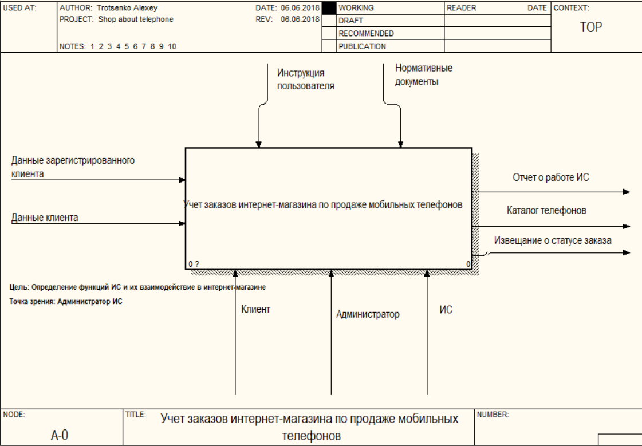

Slide 3
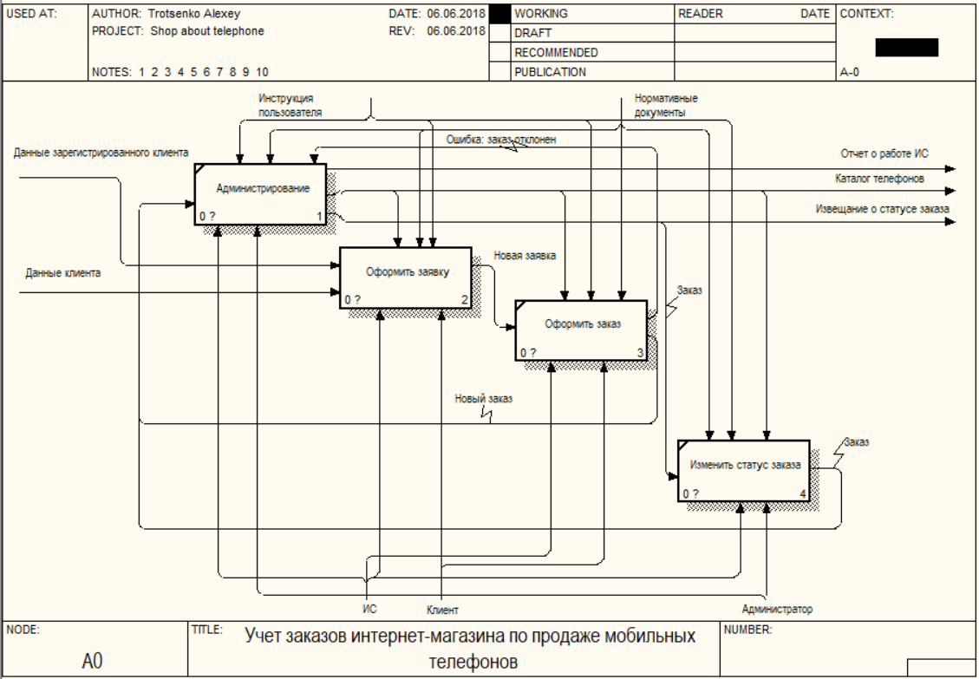

Slide 4
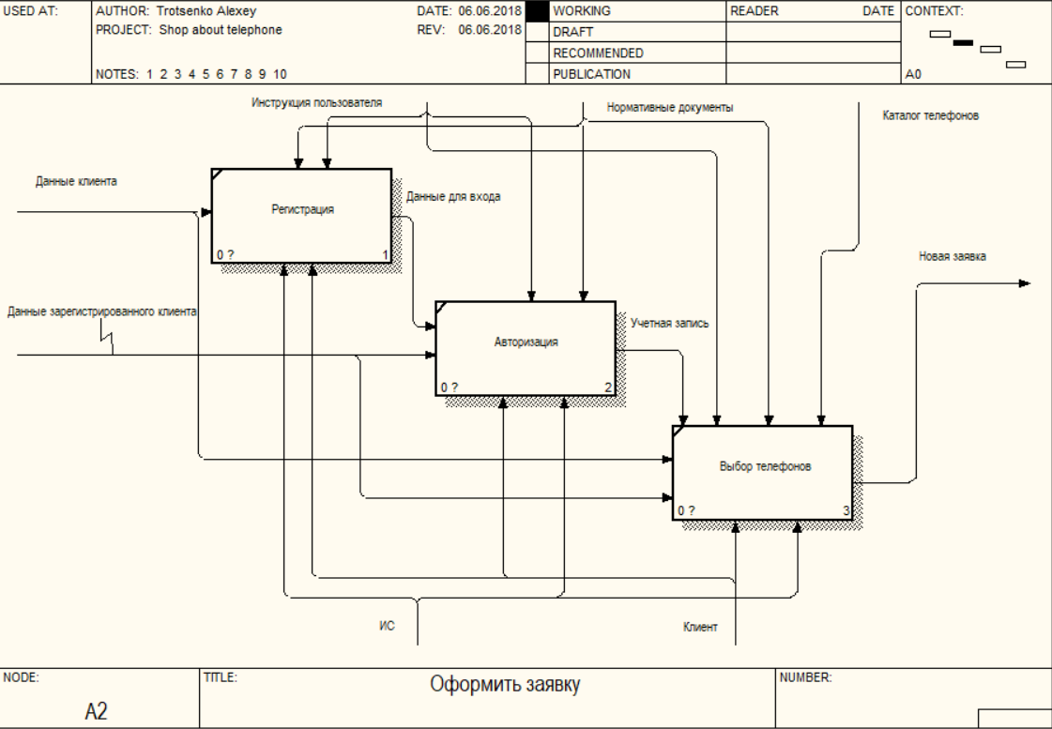

Slide 5
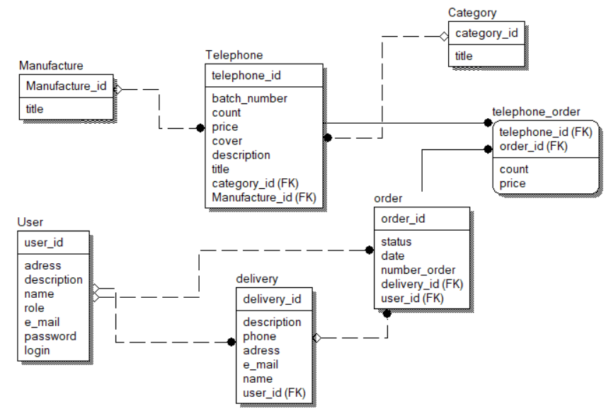
ER-модель, составленная по ER-диаграмме

Slide 6
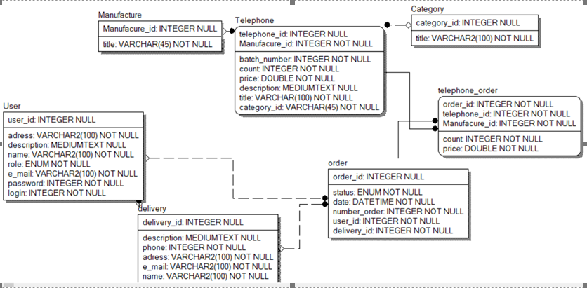
Из логической модели данных средствами среды сгенерирована физическая модель. Теперь клиент, телефоны, категории, заказ, доставка и производитель являются таблицами, а не сущностями.

Slide 7
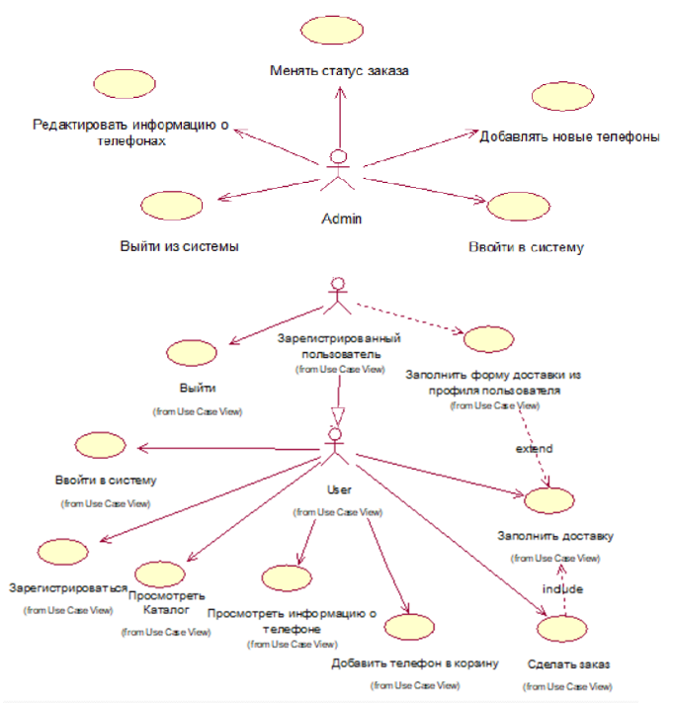
Представлена диаграмма прецедентов отображающий как результаты, которые хочет получить пользователь влияют на архитектуру системы и как должны себя вести компоненты системы, для того чтобы реализовать нужную для пользователя функциональность.

Slide 8
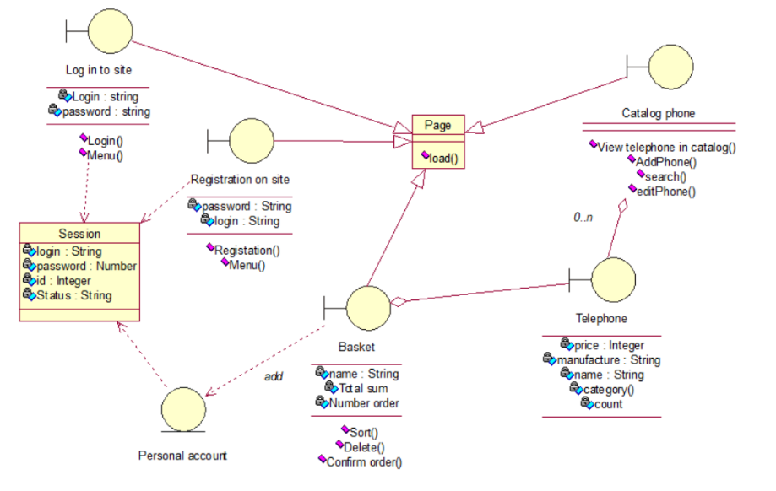
Диаграмма классов отображает взаимосвязь классов обеспечивающие взаимодействия с пользователем

Slide 9
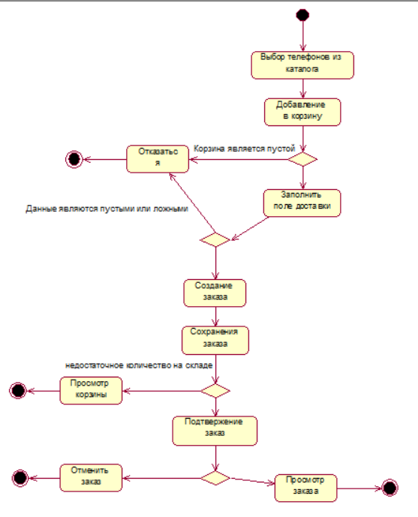
Спроектирована диаграмма деятельности, реализующая процесс продажи телефонов

Slide 10
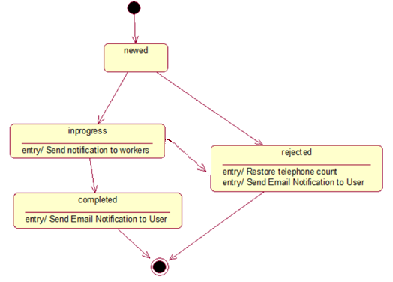
По условием предметной области заказ может быть отклонен только администратором во время исполнения. На слайде изображена диаграмма состояний для заказа.

Slide 11
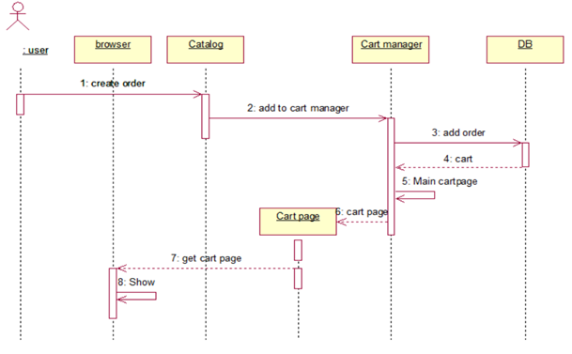
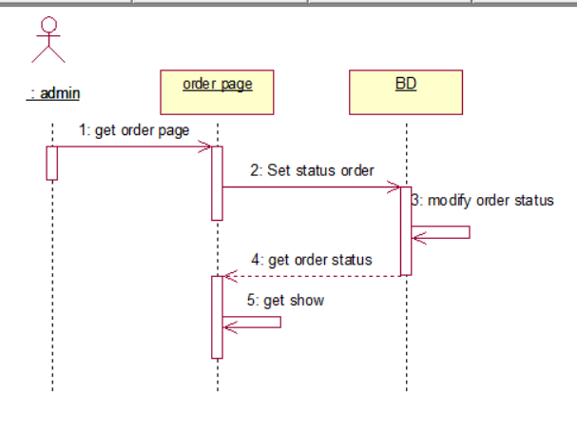
Спроектированы две диаграммы последовательности действий отображающие основной бизнес процесс, а именно для формирование заявки, изменение статуса заказа
Рисунок – Диаграмма последовательности для формирование заявки
Рисунок – Диаграмма последовательности для изменения статуса заказа

Slide 12


Описание принятых проектных решений
В Java взаимодействие с базой данных предусмотрено посредством стандарта JDBC(Java Database Connectivity). Этот стандарт во многом упрощает работу с SQL базами данных. Для разработки был выбран язык Java.
MySQL - самая популярная и распространённая СУБД и является наиболее приспособленной для применения в среде web.

Slide 13
Спасибо за внимание!

